Slide 1
Kesetaraan
Oleh Puji Yanti Fauziah

Slide 2
Pengertian
Kesetaraan secara bahasa diartikan sebagai kondisi atau kualitas yang sama, kesepakatan dalam kualitas atau derajat perbandingan dalam rupa, jumlah, besar, pangkat, sifat dll atau suatu persamaan hak
Pendidikan kesetaraan adalah pendidikan nonformal yang mencakup program Paket A, B dan C dengan penekanan penguasaan pengetahuan, keterampilan fungsional serta pengembangan sikap dan kepribasian profesional

Slide 3
Fungsi
Menguatkan (Reinforcement) kreativitas dan produktivitas yang menyatu pada peserta didik melalui pembelajaran kecakapan hidup.

Slide 4
Spektrum Pendidikan Kesetaraan
Kesetaraan murni akademik
Kesetaraan integrasi keterampilan
Ksetaraan murni keterampilan

Slide 5
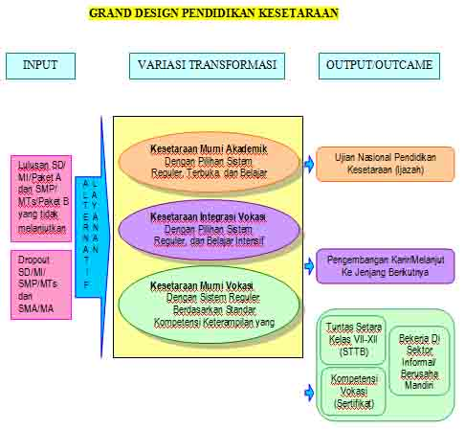

Slide 6
Tujuan Pendidikan Kesetaraan
Menjamin penyelesaian dikdas yang bermutu bagi anak yang krang beruntung: putus sekolah, tidak pernah sekolah, minoritas etnik, perempuan, daerah yang terpencil dll.
Menjamin pemenuhan kebutuhan belajar bagi semua manusia muda
Mmemberikan kontribusi terhadap peningkatan rata-rata masayarakat Indonesia agar dapat meningkatkan HDI
Upaya mengahpuskan ketidakadilan gender dalam pendidikan dasar

Slide 7
Prinsip-prinsip Pembelajaran Kesetaraan
Berpusat pada potensi perkembangan, kebutuhan dan kepentingan peserta didik dan lingkungannya
Tanggap terhadap ilmu pengetahuan, teknologi dan informasi
elevan dengan kebutuhan kehidupan
Menyeluruh dan berkesinambungan
Partisipatif
Belajar sepanjang hayat

